Slide 1
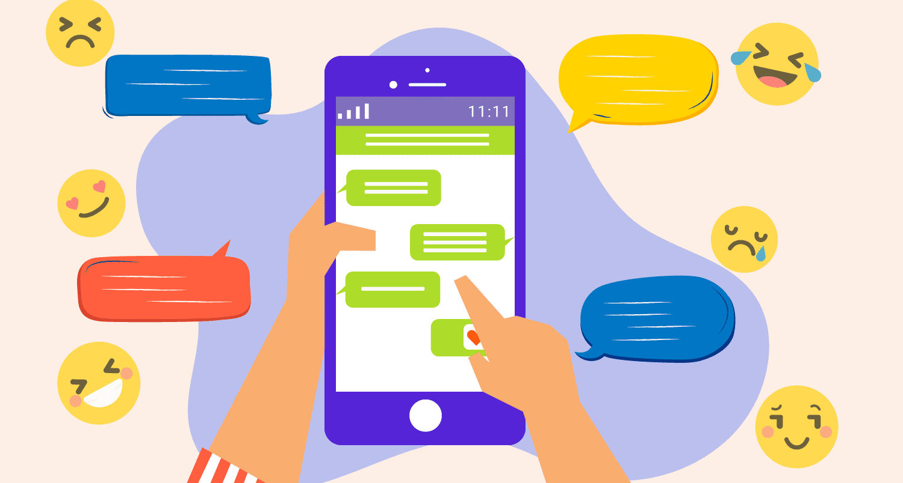
אפליקציה לתקשורת בין אנשים – שליחת הודעות, קבצים וביצוע שיחות - ChatEase

Slide 2
תקציר הפרויקט
הפרויקט מאפשר תקשורת בין אנשים דרך המחשב בצורה של הודעות, תמונות, קבצים וגם שיחות.
הפרויקט מכיל 2 צדדים: צד שרת, צד לקוח (צד הלקוח גם מפוצל).
צד שרת – השרת מכיל כמה דאטאבייסים (שאני יצרתי) שמכילים מידע על המשתמשים וגם מערכת קבצים אשר שומרת את כל הצאטים.
צד לקוח – בלקוח יש GUI אשר בנוי מHTML, CSS וJS וגם יש Python בגלל החלוקה הזאת צד הלקוח בעצם מפוצל גם ל2 – הPython והGUI אשר מתקשרים בינהם בעזרת ספרייה בשם eel.

Slide 3
אלמנטים שנלמדו ומומשו בפרויקט
תקשורת מוצפנת – כל התקשורת בפרויקט מוצפנת.
התקשורת בפרויקט משתמשת בעיקר בTCP אך גם בUDP בשביל שיחות.
פרוטוקול: כל הודעה תתחיל בפקודה (מרופדת ל30 תווים) ואז עבור כל שדה יש קודם את אורך השדה (מרופד ל15 תווים) ואז השדה עצמו, חוץ מהשדה האחרון אשר אין בו צורך לאורך מאחר וברמת הסוקט יצרתי מחלקה לשרת וללקוח שעוטפת את הסוקט בעוד פרוטוקול וגם מצפינה את כל התעבורה הפרוטוקול ברמת הסוקט הוא שקודם כל נשלח אורך ההודעה שתוארה לפני (מרופד ל30 תווים) ואז נשלחת ההודעה עצמה. במקרה של הודעת סנכרון נשלח מילון אשר כל מפתח זה שם קובץ וכל ערך זה הקובץ עצמו.
בשיחות בסוקטים של הUDP אין פרוטוקול פשוט שולחים ישר את הstream של האודיו וגם מקבלים ישר את הstream.

Slide 4
אלמנטים שנלמדו ומומשו בפרויקט - המשך
תכנות מונחה עצמים: בפרויקט יש 7 מחלקות שונות. מחלקה אחת אחראית על הצפנה, עוד 2 שאחראיות על תקשורת ברמת הסוקטים (אחת ללקוח אחת לשרת), עוד 1 שאחראית על הפרוטוקול בצד של הלקוח ועוד 3 אשר ביחד בונות את הdatabase של השרת.
ניהול קבצים: מתבצע בעיקר בצד של השרת, המידע הכללי והסיסמאות של כל משתמש מאוחסנים בעזרת הdatabase אך כל הצאטים מאוחסנים בתור מערכת קבצים. גם בצד הלקוח יש קבצים אך השרת שולח בצורה שהלקוח רק צריך לשמור אותם ולא צריך להתעסק אפילו באיפה לשמור.

Slide 5
אלמנטים שנלמדו ומומשו בפרויקט - המשך
ניהול וסנכרון (threads & processes): בפרויקט אני משתמש גם בthreads וגם בprocesses, לדוגמה בצד השרת עבור כל לקוח אני פותח thread ועבור כל שיחה שהלקוח מתחיל אני פותח process עבור השרת שיחות הספציפי הזה (וגם בתור השרת נפתחים עוד processים), בצד של הלקוח יש thread שדואג לסנכרון עם השרת ועבור כל בקשה שהיא גדולה (לדוגמה העלאת תמונה או קובץ) אני פותח thread נפרד כדי לא לתקוע את שאר האפליקציה. בשביל סנכרון בין הכל אני משתמש גם בLock מהספרייה של threading וגם מהספרייה multiprocessing וגם משתמש במנעול שיצרתי בעצמי (שבסופו של דבר זה תיקייה שיוצרים ומוחקים).

Slide 6
אלמנטים שנלמדו ומומשו בפרויקט - המשך
ממשקי חומרה: בפרויקט אני משתמש במיקרופון ברמקול של המחשב על מנת לבצע שיחות והקלטות.
הצפנה ואבטחה: כפי שציינתי כבר כל התקשורת בין השרת ללקוח מוצפנת. ההצפנה מתבצעת כך: ישר שלקוח מתחבר השרת שולח את הpublic key שלו. הלקוח לוקח אותו ושולח לו הודעה מוצפנת המכילה מפתח להצפנה בעזרת AES. השרת מקבל את ההודעה ומפענח בעזרת הprivate key שלו ומעכשיו כל התקשורת מוצפנת בAES באמצעות המפתח שהלקוח העביר.
עיבוד תמונה: יש בדיקה של גודל תמונה (כשמעלים תמונת פרופיל) ויש גם קוד שהופך את התמונה לעגולה אך כבר לא בשימוש כי יותר נוח לעשות את זה מהcss (הקוד עדיין נמצא בקובץ photo_tools.py).

Slide 7
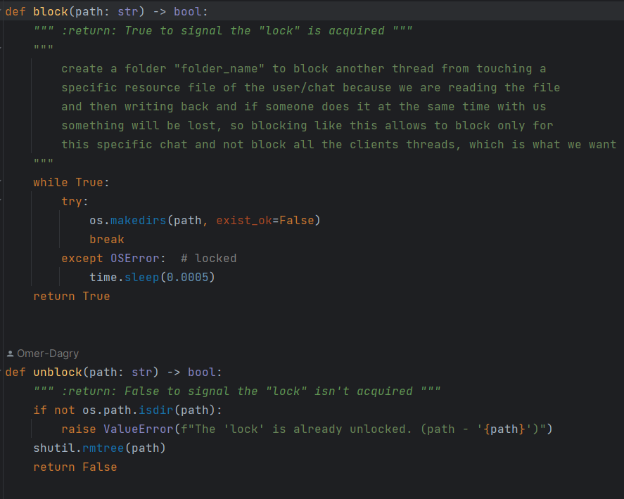
קטעי קוד חשובים
קטע קוד זה מכיל את הנעילה של קבצים שבעצם מאפשרת לנעול רק צאט מסוים ולא לנעול את כל הלקוחות שמנסים לשלוח הודעה בכללי אלא לנעול רק את אלא שמנסים לשלוח הודעה לאותו הצאט באותו הזמן.
ניתן לעשות זאת גם עם מנעולים (Lock) אך זה יוצא מסורבל יותר וגם אם מסתכלים על הפרויקט בצורה גדולה אז יש הרבה לקוחות שמחוברים בו זמנים והרבה צאטים אם נחזיק עבור כל צאט מנעול זה ייקח לנו הרבה זיכרון לכן הפתרון הזה יעיל יותר.

Slide 8
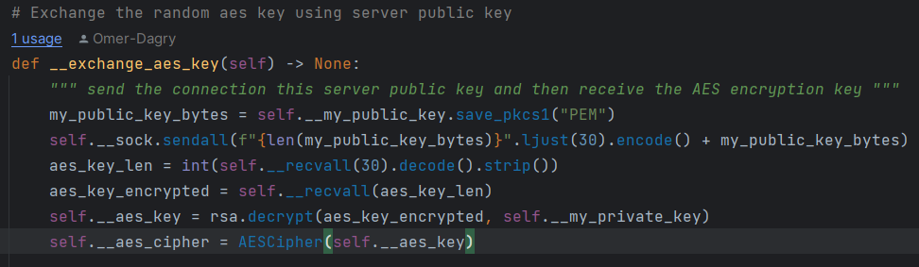
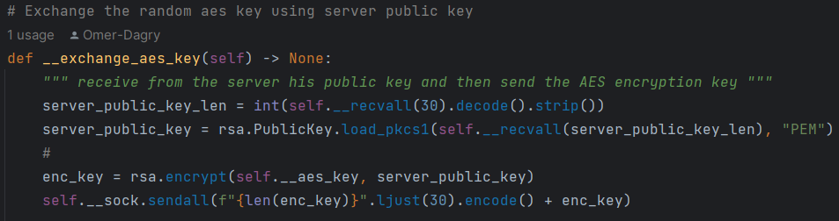
קטעי קוד חשובים
שליחת המפתח הציבורי של השרת ללקוח ושליחת המפתח להצפנת AES לשרת על מנת שהתקשורת תהיה מוצפנת.
ללא קטעי הקוד האלו ההצפנה לא הייתה אפשרית וכל התקשורת בין הלקוח לשרת הייתה חשופה.

Slide 9
קטעי קוד חשובים
עוד קוד שחשוב זה כל המודול של הdatabase – SyncDB אשר מאפשר שמירה של מידע במילונית בצורה מסונכרנת בין threads ובין processes והשימוש בו בפרויקט הוא גדול.
כל הסיסמאות וכל המידע של מי נמצא באיזה צאט והמרה בין אימייל של לקוח לבין השם משתמש שלו והסטטוס של הלקוח (מחובר/נראה לאחרונה) נשמר בעזרת הdatabaseים האלו שמתמשים במודול SyncDB.

Slide 10
רפלקציה
איך הייתה עבורו העבודה על הפרויקט? היה לי כיף לעבוד על הפרויקט, חשבתי על זה עוד משנה שעברה אחרי שעשיתי את הפרויקט שאני רוצה לעשות השנה גרסה טובה יותר של הפרויקט של יא עם יותר פיצ'רים ושתראה גם הרבה יותר טוב, שנה שעברה השתמשתי בtkinter ואפשר לעשות שם דברים יפים אבל זה לא מתקרב בכלל למה שאפשר לעשות עם html ועם css. בהתחלה השנה השתמשתי גם עם tkinter וחיפשתי דרכים לעשות את זה יפה יותר ושראיתי שאין כלכך דרך ממש לעצב את כל הwidgets החלטתי לחפש משהו אחר.
מה הקשיים / אתגרים שעמדו בפניו בהתחלה עשיתי את הפרויקט עם סוקט של ssl ויש אצלהם בעיה שמעבירים הרבה מידע בפעם אחת זה פשוט נתקע אז הייתי צריך לממש את זה בעצמי, זה החלק של הaes.py ושל הclient_encrypted_protocol_socket.py ושל הsever_encrypted_protocol_socket.py, אשר מחליפים מפתח חיצוני ומעבירים את המפתח לAES להמשך התקשורת בצורה מוצפנת (עם RSA עם המפתח הציבורי של השרת) ואז כל התקשורת ממשיכה עם הצפנת AES, למדתי ככה עוד קצת על הצפנה. בנוסף כל הקטע של השיחות זה היה משהו שלא עשיתי אף פעם וידעתי שזה לא יהיה הכי פשוט אבל כשהתחלתי ממש את השיחות ראיתי שצריך למצוא דרך לעשות את השרת ממש מהיר ויעיל אחרת יהיה תקיעות. בגרסה הראשונה של השיחות שעשיתי השרת לא היה מספיק מהיר (עבור כמה משתמשים) וראיתי שמה שקורה זה שבכמה שניות הראשונות זה עובד חלק ואחרי זה מתחיל להצטבר חבילות אצל השרת שהוא לא מספיק להפיץ לכל הלקוחות ואז מתחיל להיתקע. המשכתי ליצור עוד גרסאות וניסיתי דברים חדשים ובדקתי את זה בפועל עם חברים על מחשבים שונים עד שראיתי שזה עובד כמו שצריך.
מה אתם מרגישים שהעבודה על הפרויקט נתנה לכם? אני מרגיש שהבנתי יותר את כל הקטע של הצפנה. והכי חשוב שלמדתי עוד 3 שפות תכנות שלא ידעתי לפני HTML, CSS, JS. מצאתי בעצמי פתרונות לעוד כל מיני דברים כמו הנעילה של הצאטים ואיך ליעל את השרת של השיחות. למדתי קצת על אודיו בpython.

